Slide 1
Запись детей в первый класс
2020-2021 учебный год

Slide 2
Запись ребенка в первый класс осуществляется:
Напрямую через официальный сайт:
http://school-go.ru
По ссылке с официального портала городской Думы и Администрации города:
www.rostov-gorod.ru
По ссылке с официального сайта МКУ города Ростова-на-Дону «Информационно-аналитический центр образования»:
http://www.centrobrrostov.ru/
Напрямую в выбранном образовательном учреждении

Slide 3
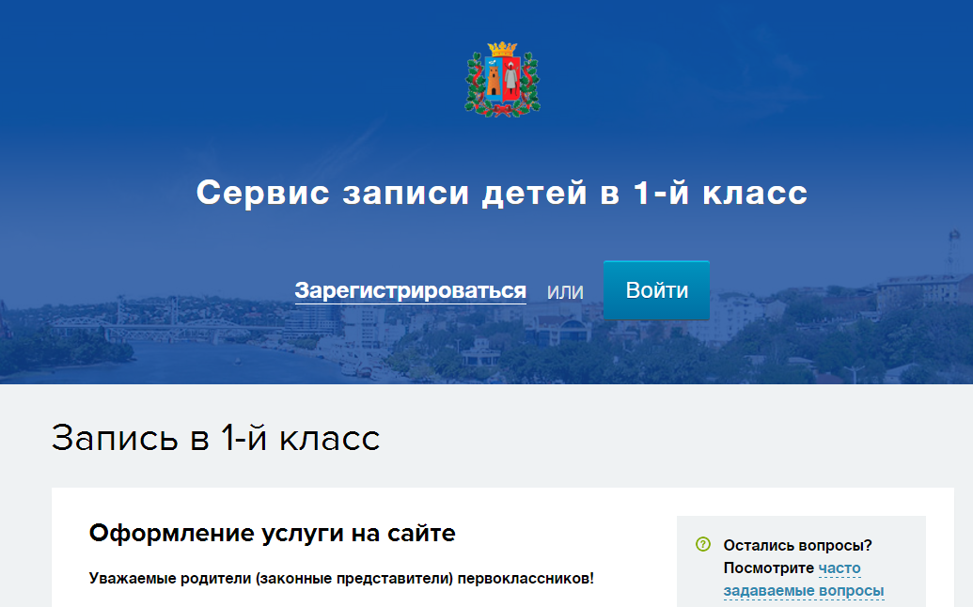
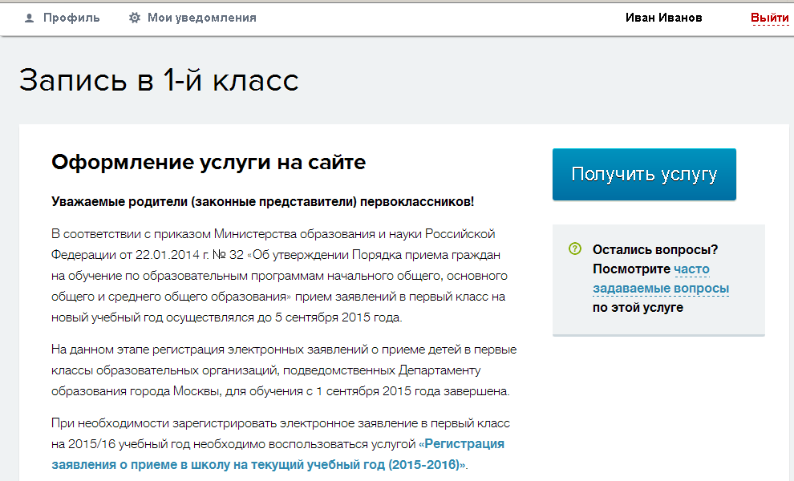
Войти под своим логином и паролем.
Воспользоваться кнопкой
«Получить услугу»
2016 года.
Управлению
образования города Ростова-на-Дону, для обучения с 1 сентября 2016 года завершена.
2016/17
(2016-2017)».

Slide 4
Ввести данные
о ребенке (Ф.И.О., пол, дата рождения, тип документа, серия, номер, дата выдачи, СНИЛС, тип регистрации ребенка, адрес регистрации ребенка, выбор образовательного учреждения),
перейти на следующую
страницу
Регистрация заявления о приеме в шк
текущий учебный год (2016-2017)
Шаг 1. Данные о ребенке
Адрес места жительства на закрепленной территории
Адрес места жительства на незакрепленной территории

Slide 5
Выбор школы осуществляется по критериям:
конкретный номер школы
Вводится номер конкретной школы, далее, кнопка «Найти» и, после высвечивания номера школы, кнопка «Выбрать».
Необходимо обосновать причину выбора именно этой школы, исходя из предложенных вариантов. .
Нажать кнопку «Выбрать»
ИЛИ
территориальное прикрепление
Предлагается одна школа, которую нужно выбрать, нажав на соответствующую кнопку «Выбрать»

Slide 6
Шаг 2. Заполнение сведений о заявителе
При заполнении поля «Вид представительства» в случае выбора пункта «ИНОЕ» указывается причина
!!! Отметить поле «Уведомление по электронной почте»

Slide 7
Шаг 3. Подтверждение введенной информации
Иванов
Иван
Иванович

Slide 8
(863) 812-34-88

Slide 9
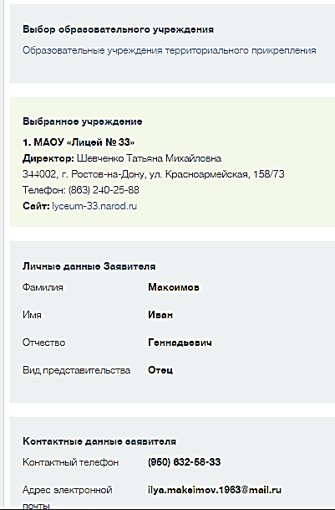
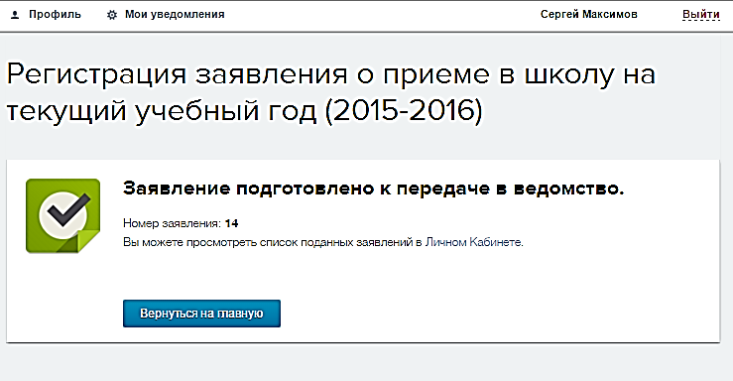
На электронный адрес заявителя приходит уведомление:
Регистрация заявления о приеме в школу на
текущий учебный год (2016-2017)
Получаем уведомление системы:

Slide 10
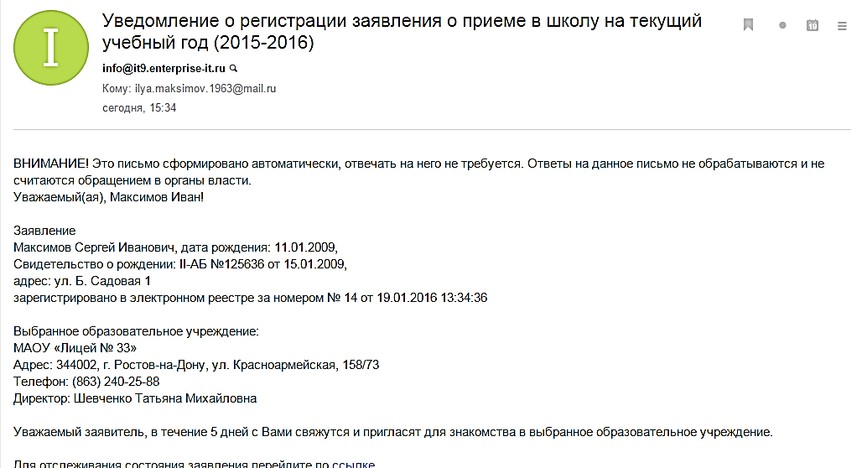
Уведомление о регистрация заявления о приеме в школу на
текущий учебный год (2016-2017)
Уважаемый заявитель, в течение 3-х рабочих дней с Вами свяжутся и пригласят для знакомства в выбранное образовательное учреждение

Slide 11
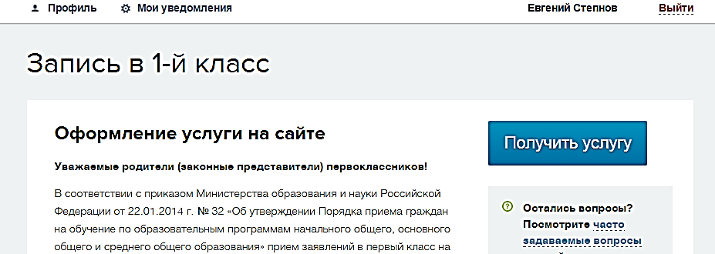
Очередь можно отследить
как родителю (законному представителю), так и руководителю ОУ:
- пройдя по ссылке в письме с уведомлением о регистрации по электронной почте;
- в разделе «Центр уведомлений», который находится в личном кабинете;
- в разделе «Статистика» ;
- зайдя под своим логином и паролем и вверху слева нажать кнопку «Мои уведомления».
Затем открывается вкладка «Центр уведомлений» - выбираем вкладку «Мои заявки», в которых видно все поступившие заявления

Slide 12
Регистрация заявления о приеме в школу на текущий учебный год
(2016-2017)

